Slide 1
Оптика. Линзы
Составитель: учитель физики
МБОУ СОШ №20
Александренко Н.В.

Slide 2
Виды линз
Собирающие
Рассеивающие

Slide 3
Геометрические свойства линз
Фокус – это точка, в которой после преломления собираются все лучи, падающие на линзу параллельно главной оптической оси.
Фокусное расстояние – это расстояние от линзы до ее фокуса.
Оптическая сила линзы – это величина,
обратная ее фокусному расстоянию:

Slide 4
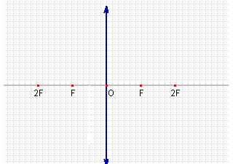
Построение изображений в тонких линзах
1 – луч, параллельный
главной оптической оси,
преломляясь проходит
через главный фокус
3 – луч, идущий через
оптический центр,
не преломляется
2 – луч, проходящий через главный фокус, после преломления в линзе идет параллельно главной оптической оси

Slide 5
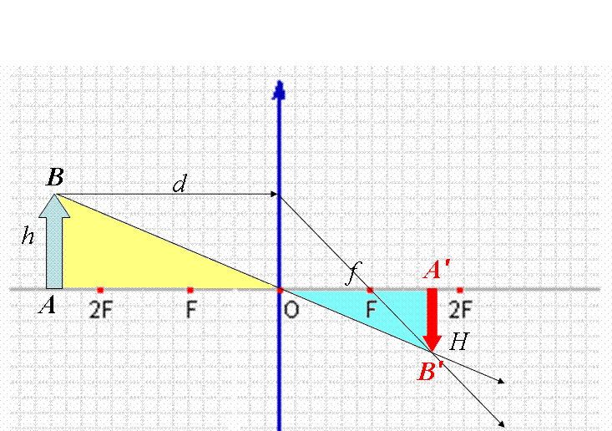
Формула тонкой линзы (для d>2F)
F – фокусное расстояние линзы
d – расстояние от линзы до изображения
f - расстояние от предмета до линзы

Slide 6
Формула тонкой рассеивающей линзы
F – фокусное расстояние линзы
d – расстояние от линзы до изображения
f - расстояние от предмета до линзы

Slide 7
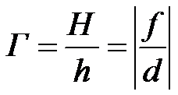
Увеличение линзы
Линейное увеличение – отношение линейного размера изображения к линейному размеру предмета.

Slide 8
Положение предмета (d) | Действительное или мнимое | Увеличение |  | Прямое или обратное
d > 2F | действительное | уменьшенное |  | обратное
d = 2 F | действительное | Равное по размерам |  | обратное
2 F< d< F | действительное | увеличенное |  | обратное
d = F | изображения нет
d < F | мнимое | увеличенное | прямое

Slide 9
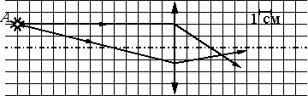
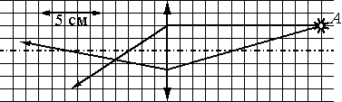
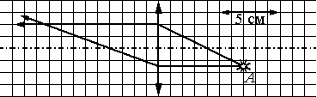
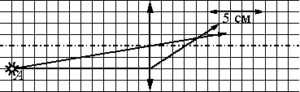
Задания на вычисление оптической силы линзы
На рисунке показан ход лучей от точечного источника света А через тонкую линзу. Какова оптическая сила линзы?

Slide 10
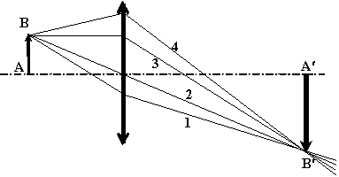
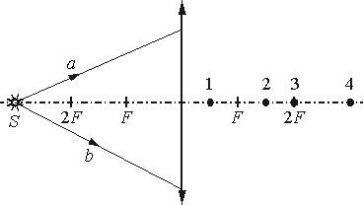
Задания на определение положения фокуса или изображения предмета
Изображение предмета АВ в тонкой собирающей линзе представлено стрелкой А′В′
(см. рисунок). Через фокус
линзы, скорее всего, проходит луч
От точечного источника света S, находящегося на главной оптической оси тонкой собирающей линзы с фокусным расстоянием F на расстоянии 3F от неё, распространяются два луча: a и b, как показано на рисунке.
В какой точке: 1, 2, 3 или 4 – пересекутся эти лучи после преломления линзой?

Slide 11
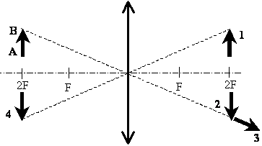
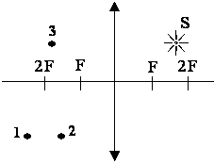
Задания на определение положения фокуса или положения предмета
Где находится изображение
стрелки АВ (см. рисунок),
создаваемое собирающей линзой?
Где находится изображение
светящейся точки S (см. рисунок),
создаваемое собирающей линзой?

Slide 12
Задания на сопоставление
В опыте нить накала лампочки расположена вблизи главной оптической оси тонкой линзы с фокусным расстоянием F перпендикулярно этой оси. Расстояние d от линзы до спирали больше 2F. Сначала в опыте использовали собирающую линзу, а затем рассеивающую.
Установите соответствие между видом линзы, использовавшейся в опыте, и свойствами изображения.
К каждой позиции первого столбца подберите соответствующую позицию второго столбца и запишите в таблицу выбранные цифры под соответствующими буквами.
Вид линзы Свойства изображения
А) линза собирающая 1) действительное, перевернутое, уменьшенное
Б) линза рассеивающая 2) мнимое, уменьшенное , прямое
3) действительное, увеличенное, прямое
4) мнимое, уменьшенное, перевернутое

Slide 13
Задания с выбором верных утверждений
Стеклянную выпукло-плоскую линзу (показатель преломления стекла n=1,54), перенесли из воды (показатель преломления воды n=1,33) в воздух (показатель преломления воздуха n=1).
Выберите два верных утверждения о характере изменений, произошедших с линзой:
1) линза осталась собирающей
2) линза из рассеивающей превратилась в собирающую
3) линза из собирающейся превратилась в рассеивающую
4)фокусное расстояние уменьшилось, оптическая сила увеличилась
5)фокусное расстояние увеличилось, оптическая сила уменьшилась.

Slide 14
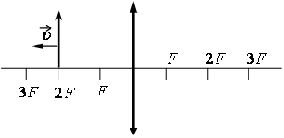
Задания с выбором верных утверждений
Предмет, расположенный на двойном фокусном расстоянии от тонкой собирающей линзы, передвигают к тройному фокусу (см. рисунок).
Выберите два верных утверждения:
Его изображение при этом ….
1) остается не месте
2) удаляется от фокуса линзы
3) приближается к фокусу линзы
4) приближается к 2F
5) уменьшается в размерах

Slide 15

Задания с выбором верных утверждений
Ученик выполнил задание: «Нарисовать ход
луча света, падающего из воздуха перпендикулярно поверхности стеклянной призмы треугольного
сечения» (см. рисунок).
Выберите два верных утверждения:
При построении он …
1)ошибся при изображении хода лучей
только при переходе из воздуха в стекло
2) правильно изобразил ход лучей на обеих границах раздела сред
3)ошибся при изображении хода луча на обеих границах раздела сред
4) ошибся при изображении хода луча только при переходе из стекла в воздух
5)луч, падающий перпендикулярно на стекло не должен преломляться

Slide 16
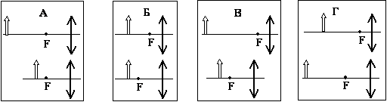
Задания с выбором верной гипотезы
Были выдвинуты гипотезы, что размер изображения предмета, создаваемого линзой, зависит от оптической силы линзы и от расстояния между линзой и предметом.
Какие две пары опытов (см. рисунок) нужно провести для раздельной проверки этих двух гипотез?

Slide 17
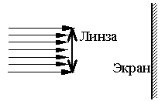
Расчетные задачи
Пучок параллельных световых лучей падает перпендикулярно на тонкую собирающую линзу оптической силой 5дптр. Диаметр линзы 6 см. Диаметр светлого пятна на экране 12 см. На каком расстоянии (в см) от линзы помещен экран?
Пучок параллельных световых лучей падает перпендикулярно на тонкую собирающую линзу оптической силой 5дптр. Диаметр линзы 6 см. Каков внешний диаметр светлого кольца на экране, стоящем на расстоянии 60см от линзы. Ответ выразить в см.

Slide 18
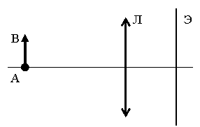
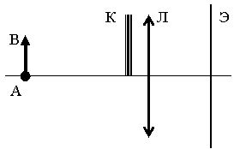
Задачи части С (с развернутым ответом)
Тонкая линза Л даёт чёткое действительное изображение предмета АВ на экране Э (см. рис. 1). Что произойдёт с изображением предмета на экране, если верхнюю половину линзы закрыть куском чёрного картона К (см. рис. 2)? Постройте изображение предмета в обоих случаях. Ответ поясните, указав, какие физические закономерности вы использовали для объяснения.
Рис. 1
Рис. 2

Slide 19
Задачи части С (на увеличение линзы)
Предмет расположен на главной оптической оси рассеивающей линзы. Чему равна оптическая сила линзы, если изображение предмета, даваемого линзой. Находится на расстоянии L=6см от самого предмета? Высота предмета h=8см, высота изображения H= 4см.
С помощью собирающей линзы получили мнимое изображение предмета, увеличенное в 3раза. Затем, не меняя положения предмета, собирающую линзу заменили на рассеивающую с таким же фокусным расстоянием. Чему равно увеличение предмета в этом случае?

Slide 20
Задачи части С (на увеличение линзы)
С помощью собирающей линзы получили действительное и увеличенное изображение плоского предмета. Если предмет находится на расстоянии d=6см от линзы, то изображение получается увеличенным в 2 раза. На сколько надо сместить предмет, чтобы получить изображение, увеличенное в 10 раз?
На экране с помощью тонкой линзы получено изображение стержня с пятикратным увеличением. Стержень и плоскость экрана расположены перпендикулярно главной оптической оси. Экран передвинули на 30см вдоль главной оптической оси линзы. Затем, при неизменном положении линзы, передвинули стержень так, что изображение снова стало резким и с трехкратным увеличением. Определите фокусное расстояние линзы.

Slide 21
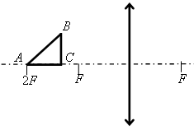
Задачи части С (на увеличение линзы)
Равнобедренный прямоугольный треугольник ABC расположен перед тонкой собирающей линзой оптической силой 2,5 дптр так, что его катет AC лежит на главной оптической оси линзы (см. рисунок). Вершина прямого угла C лежит ближе к центру линзы, чем вершина острого угла A. Расстояние от центра линзы до точки A равно удвоенному фокусному расстоянию линзы, AC = 4 см. Постройте изображение треугольника и найдите площадь получившейся фигуры.

Slide 22
Задачи части С (на увеличение линзы)
Собирающая линза дает на экране увеличенное в 4 раза изображение предмета. Не трогая линзы, предмет отодвинули на 5см дальше от линзы и. передвинув экран, вновь получили резкое изображение предмета, увеличенное в 2раза. Определите фокусное расстояние линзы.
Изображение предмета на матовом стекле фотоаппарата с расстояния d1=15м получается высотой H1=30мм, а с расстояния d2=9м – высотой H2=51мм. Найдите фокусное расстояние объектива фотоаппарата.

Slide 23
Задачи части С (движение предмета)
Шарик массой m=20г движущийся со скоростью 5м/с вдоль оптической оси собирающей линзы, установленной на гладкой горизонтальной поверхности. Масса линзы вместе с поставкой М=200г. Фокусное расстояние линзы F=10см. После абсолютно упругого удара шарик отскакивает от линзы. Рассчитайте время, в течение которого изображение шарика будет мнимым. Силой тяжести, действующей на шарик, пренебречь.
Материальная точка движется по окружности со скоростью 3см/с вокруг главной оптической оси собирающей линзы в плоскости перпендикулярной к оси и отстоящей от линзы на расстоянии d=1,5F, где F –фокусное расстояние линзы. В каком направлении и с какой скоростью движется изображение точки?

Slide 24
Задачи части С
(линза и колебательное движение)
Небольшой груз, подвешенный на нити длиной 2,5 м, совершает гармонические колебания, при которых максимальная скорость достигает 0,2м/с. При помощи собирающей линзы с фокусным расстоянием 0,2м изображение колеблющегося груза проецируется на экран расположенный на расстоянии 0,5м от линзы. Главная оптическая ось линзы перпендикулярна плоскости колебания маятника и плоскости экрана. Определите максимальное смещение изображения груза на экране от положения равновесия.

Slide 25
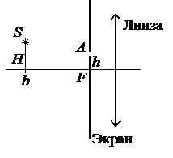
Задачи части С
Главная оптическая ось тонкой собирающей линзы с фокусным расстоянием F = 20 см и точечный источник света S находятся в плоскости рисунка. Точка S находится на расстоянии b = 60 см от плоскости линзы и на расстоянии H от её главной оптической оси. В левой фокальной плоскости линзы лежит тонкий непрозрачный экран с маленьким отверстием A, находящимся в плоскости рисунка на расстоянии h = 4 см от главной оптической оси линзы. Пройдя через отверстие в экране и линзу, луч SA от точечного источника пересекает её главную оптическую ось на расстоянии x = 16 см от плоскости линзы. Найдите величину H. Дифракцией света пренебречь. Постройте рисунок, показывающий ход луча через линзу.

Slide 26
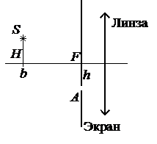
Задачи части С
Главная оптическая ось тонкой собирающей линзы с фокусным расстоянием F = 20 см и точечный источник света S находятся в плоскости рисунка. Точка S находится на расстоянии b = 70 см от плоскости линзы и на расстоянии H = 5 см от её главной оптической оси. В левой фокальной плоскости линзы лежит тонкий непрозрачный экран с малым отверстием A, находящимся в плоскости рисунка на расстоянии h = 4 см от главной оптической оси линзы. На каком расстоянии x от плоскости линзы луч SA от точечного источника, пройдя через отверстие в экране и линзу, пересечет её главную оптическую ось? Дифракцией света пренебречь. Постройте рисунок, показывающий ход луча через линзу.

Slide 27
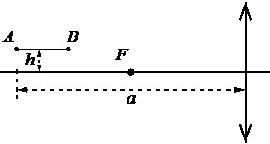
Задачи части С
Тонкая палочка АВ длиной l = 10 см расположена параллельно главной оптической оси тонкой собирающей линзы на расстоянии h = 15 см от неё (см. рисунок). Конец А палочки располагается на расстоянии а = 40 см от линзы. Постройте изображение палочки в линзе и определите его длину L. Фокусное расстояние линзы F = 20cм.

Slide 28
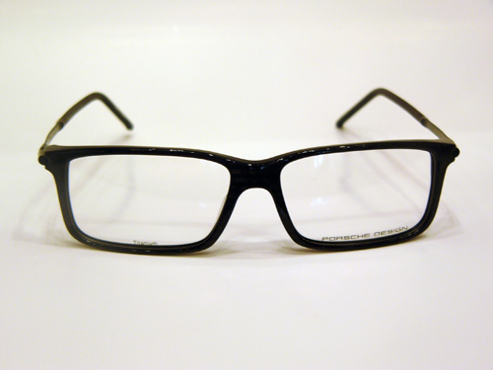
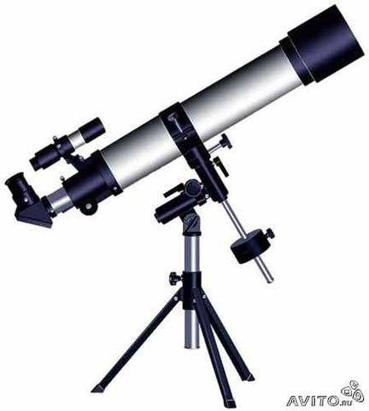
Задачи части С (оптические системы)
Человек читает книгу, держа ее на расстоянии 50см от глаз. Если это для него расстояние наилучшего видения, то какой оптической силы очки позволяют ему читать книгу на расстоянии 25см?
Телескоп имеет объектив с фокусным расстоянием 1м и окуляр с фокусным расстоянием 5см. Какого диаметра изображения Солнца Можно получить с помощью этого телескопа, если есть возможность удалять экран от окуляра до расстояния 1,5м? Угловой диаметр Солнца 30'

Slide 29
Спасибо за внимание

